Slide 1
ΑΣΚΗΣΗ 9

Slide 2
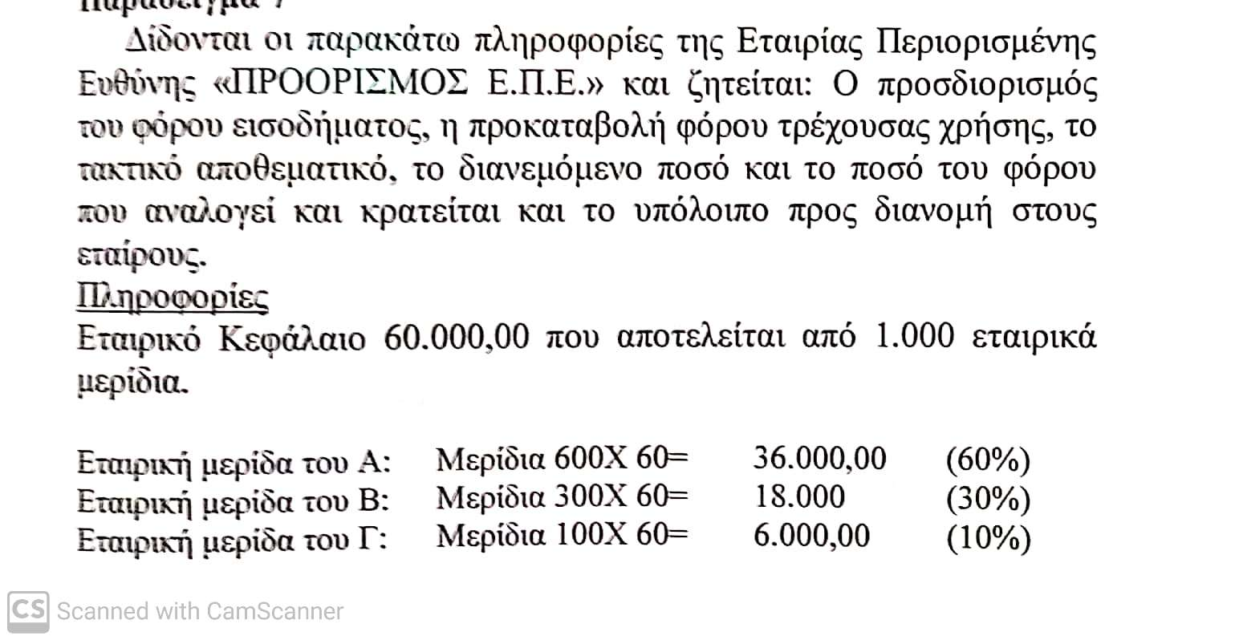

Slide 3
ΛΥΣΗ

Slide 4
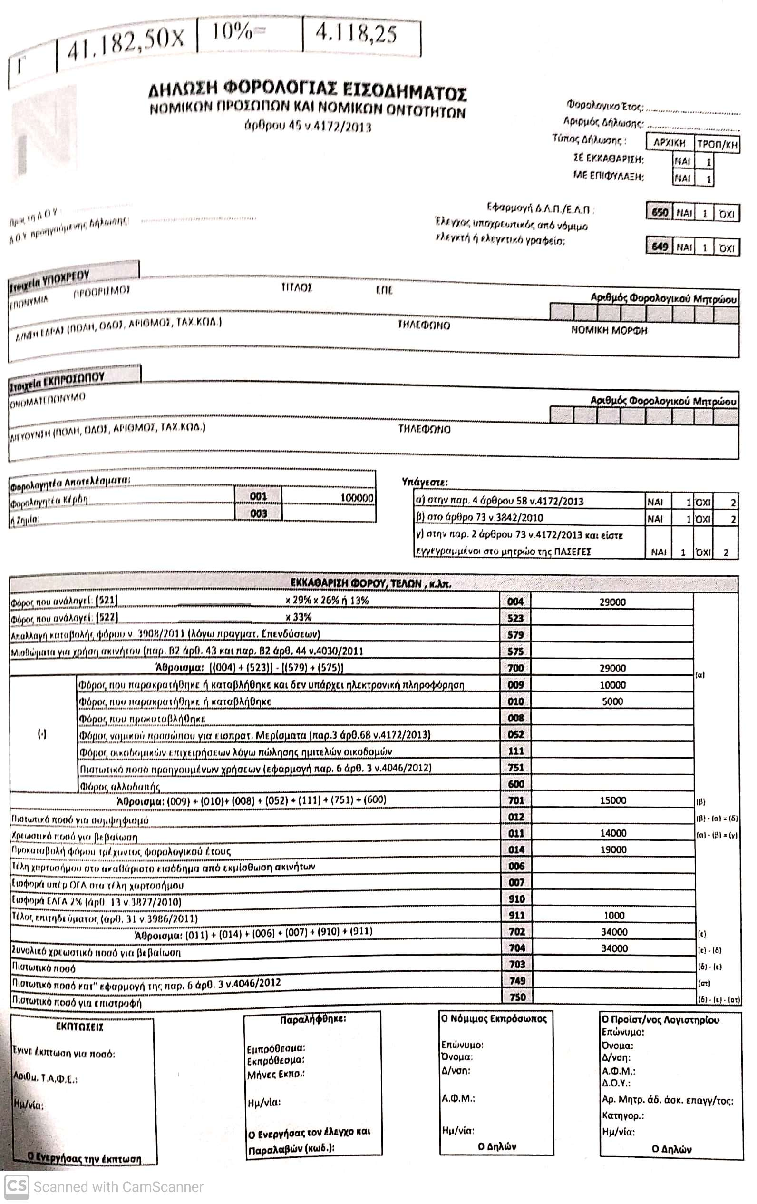

Slide 5
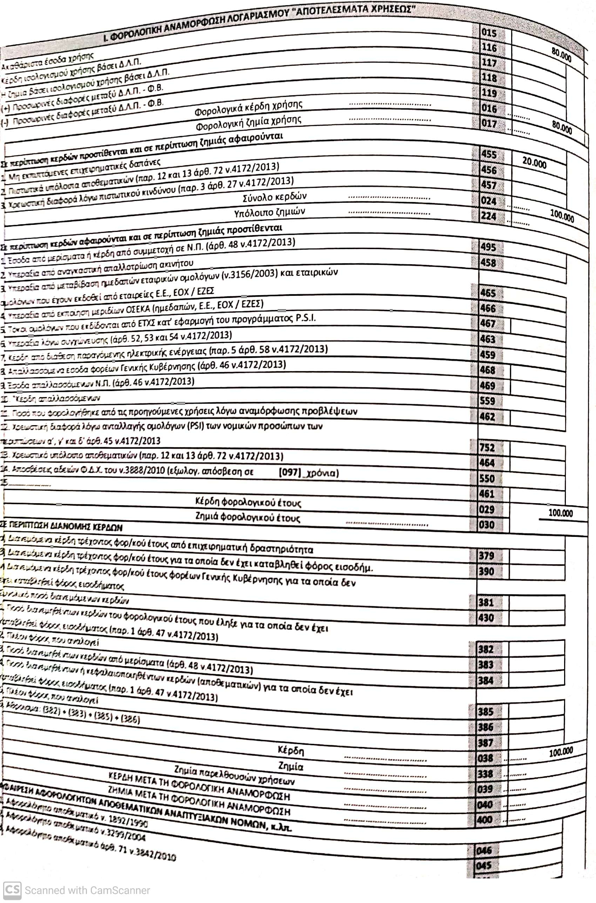

Slide 7
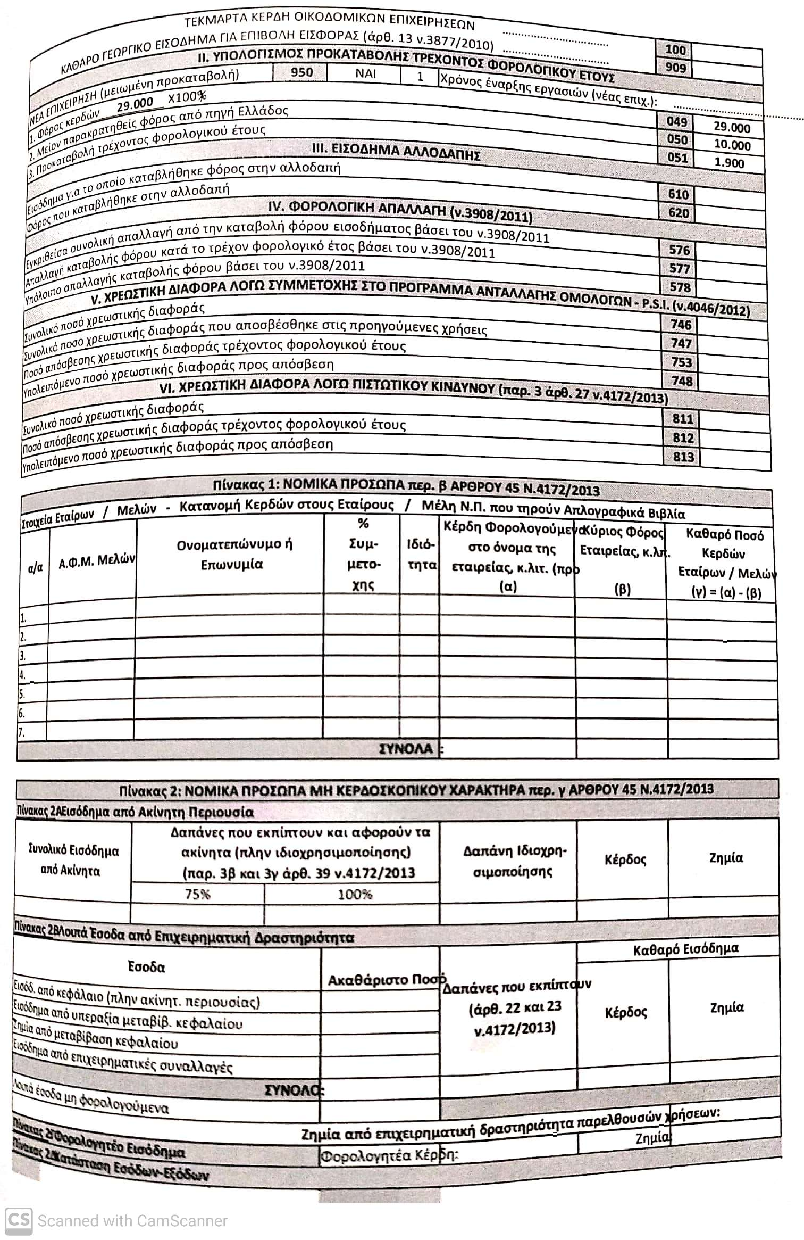

Slide 8
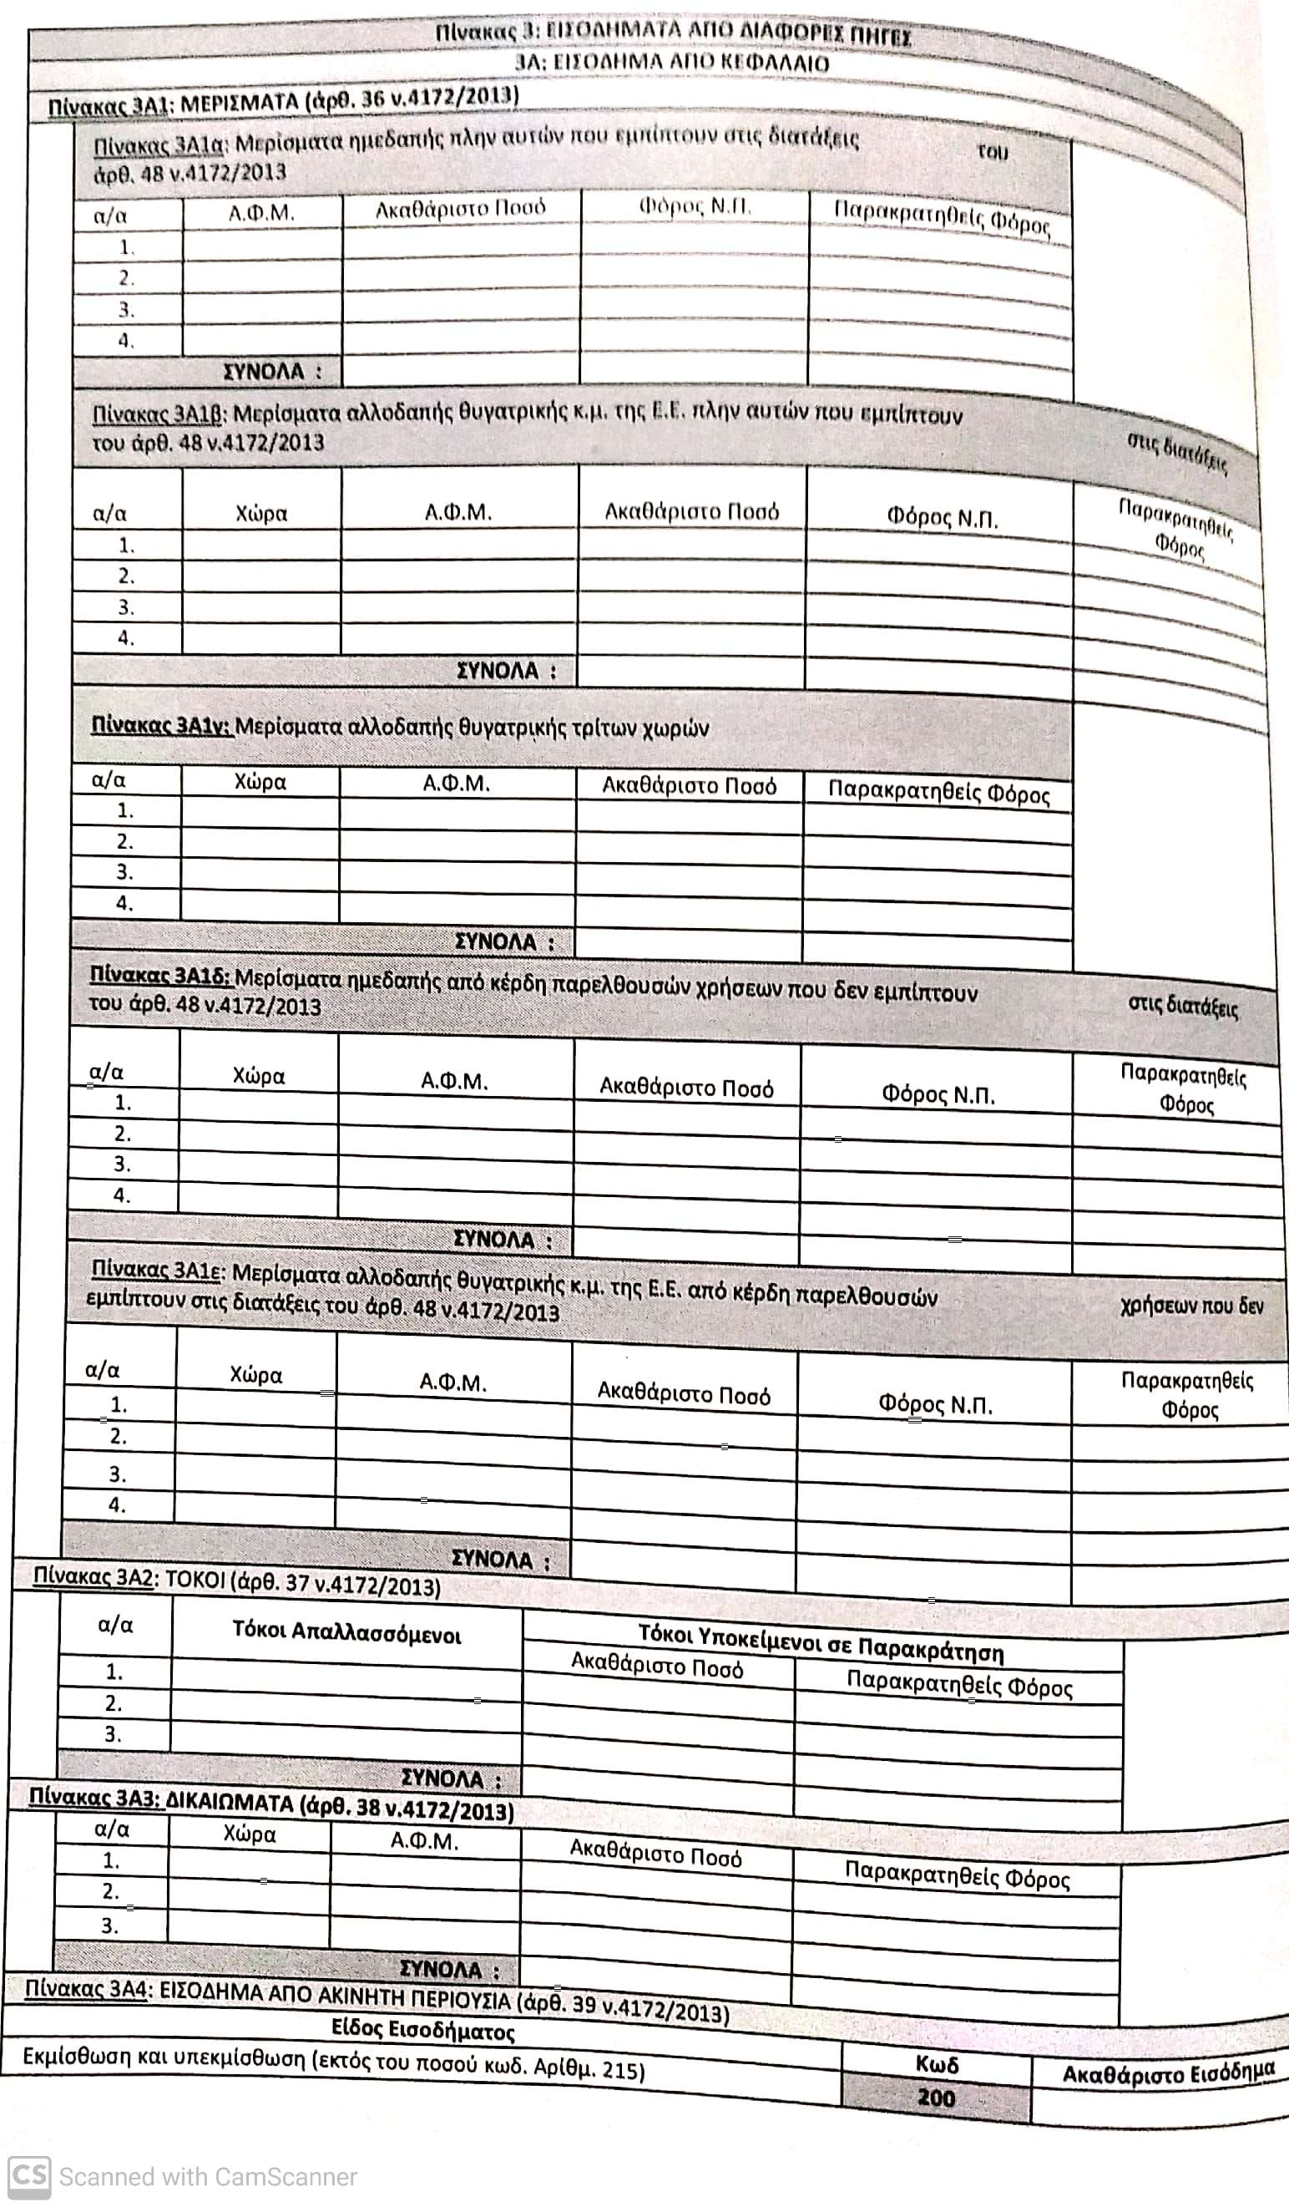

Slide 9
